Slide 1
용사를 막아라!
개발 기획서

Slide 2
목 차
1. 게임 개요
1.1 기획의도
1.2 게임소개
1.3 게임목표
1.4 전체 플로우 차트
2. 게임화면 및 시스템
2.1 게임화면 UI
2.2 게임 시스템 및 설계
3. 플레이어 설정
3.1 타워 상태개요
3.2 마왕성 피격 판정영역
3.3 마왕성 HP설정
4. 에너미 설정
4.1 에너미 종류와 설정
4.2 에너미 상태개요
5. 전체화면 설정
5.1 전체화면 구성
5.2 메인화면 설계
5.3 플레이화면 설계
5.4 상점화면 설계
5.5 결과화면 설계

Slide 3
1. 게임 개요
1.1 기획 의도
모바일 기기의 센서와 VR을 합쳐 새로운 조작 방식의 디펜스게임 제작을 목표
1.2 게임 소개
1.3 게임 목표
매 스테이지마다 정해진 시간동안 버텨야하며 적을 처치하여 모은 포인트로 타워나 마왕성을 강화한다. 게임 결과로 랭킹을 확인 할 수 있다.
제목 | 용사를 막아라
장르 | 디펜스
플랫폼 | Android, VR
타겟연령 | 14세~
개발엔진 | Unity3D
게임소개 | 고정된 캐릭터에게 미로로된 맵에 적들이 다가오고 플레이어는 음성인식 커맨드로 미사일을 발사해 제거하는 디펜스 게임이다.

Slide 4
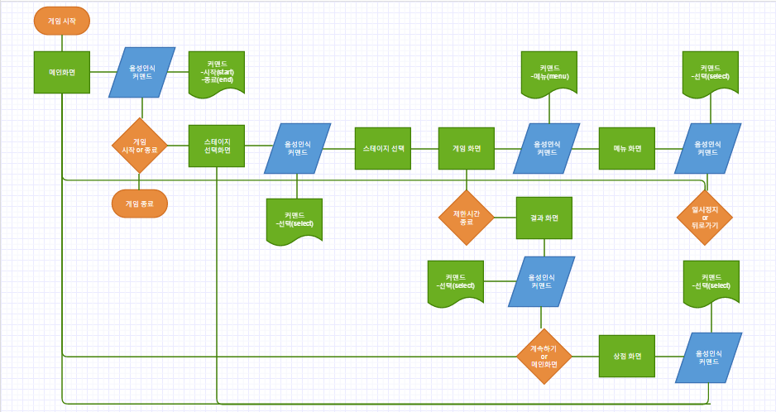
1. 게임 개요
1.4 전체 플로우차트

Slide 5

2. 게임 화면 및 시스템
2.1 게임 화면 UI
2
3
4
STAGE : 00 SCORE : 00 POINT : 00
TIMER
5
8
MENU
1
9
일시정지
10
메인화면
7
레이져 게이지
마왕성 HP
6

Slide 6
2. 게임 화면 및 시스템
2.1 게임 화면 UI
번호 | 이름 | 설명 | 타입 | 사이즈 | 좌표
1 | 전체 배경 | 스테이지 전체 화면 | Background
2 | 스테이지 | 스테이지 수 표시 | String
3 | 스코어 | 점수 표시 | String
4 | 포인트 | 포인트 표시 | String
5 | 제한시간 | 제한시간 표시 | Bar
6 | 마왕성HP | 플레이어 HP 표시 | Bar
7 | 레이져 게이지 | 타워 레이져 게이지 표시 | Bar
8 | 메뉴 창 | 음성 커맨드시 메뉴창 등장 | Img
9 | 일시정지 버튼 | 음성 커맨드로 선택시 실행 | Button
10 | 메인화면 버튼 | 음성 커맨드로 선택시 실행 | Button

Slide 7
2. 게임 화면 및 시스템
2.2 게임 시스템 및 설계
1) 스테이지 시작
-스테이지 시작시 타이머가 켜지고 미로의 지정위치에서 적들이 나옴.
-타이머 Bar가 점차 줄어듬.
2)타워 레이져 게이지
-최대 게이지양은 100이며 회복 속도는 0.1초당 2회복 (수정 예정)
-상점에서 회복속도 업그레이드 가능.
-발사 중에는 회복 불가.
3)레이져 발사
-음성 커맨드 “샷” 으로 발사.
- 0.1초당 1소모하고 2의 데미지를 가지며 스플래시 없음. (수정 예정)
-상점에서 발사속도와 파워 업그레이드 가능.
4)풀 챠지샷
-레이져 게이지가 가득 차서 반짝일 경우 음성 커맨드 “풀챠지 샷” 으로 발사.
-게이지 50을 소모하며 30의 스플래시 데미지를 가짐. (수정 예정)
-상점에서 스플래시 범위와 파워 업그레이드 가능.
5)게임 종료
HP가 0이되거나 제한시간이 끝나면 결과 화면이 뜸.

Slide 8
3. 플레이어 설정
3.1 타워 상태개요
비발사 상태
(충전)
발사 상태
발사버튼 활성화
충전이 중단됨
발사버튼 비활성화
충전이 다시 시작됨
완충 상태
회전 상태
메인타워가 반짝일때
누르면 풀차지샷 발사
기기를 회전하면
메인타워도 회전
상태 | 설명 | 모션 | 조건
공격 | -레이져 발사 | 발사 모션 | 발사 버튼 활성화시
비공격(충전) | -레이져 비발사(충전) | 충전 모션 | 발사 버튼 비활성화시
완충 | -마나가 최대치로 충전 | 완충 모션 | 마나 충전량 최대
회전 | -타워 방향 전환 | 회전 모션 | 기기의 방향을 바꿀때

Slide 9

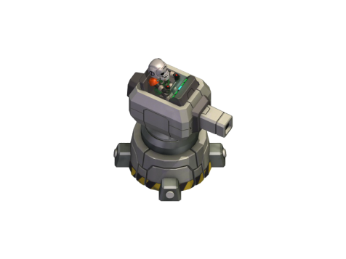
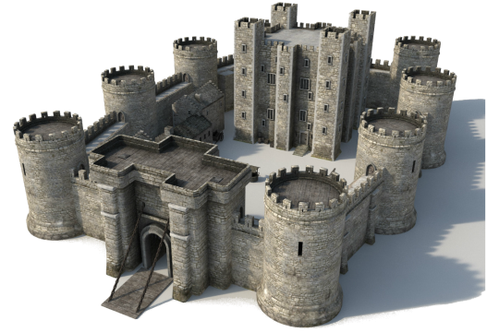
3. 플레이어 설정
3.2 마왕성 피격 판정영역
- 성곽 테투리 충돌처리 선에 적이 닿으면 판정 성립.
3.3 마왕성 HP 설정
-기본 체력은 100이며 충돌시 적의 종류에 따른 일정 데미지량 만큼 감소함.
-HP가 0이하가 되면 게임이 종료되고 결과 화면이 뜸.
-HP양은 상점에서 업그레이드 가능.

Slide 10
4. 에너미 설정
4.1 에너미 종류와 설정
이미지 공간 추후 수정
종류 | 설명 | HP | DMG | 타입
템플러 | 체력이 높고 데미지가 낮은 성기사 | 200 | 1 | 근거리
전사 | 중간의 체력과 데미지인 전사 | 100 | 2 | 근거리
마법사 | 체력은 가장 적지만 원거리 공격과 데미지가 높은 마법사 | 50 | 4 | 원거리

Slide 11
4. 에너미 설정
4.2 에너미 상태개요
공격
판정 범위 도달시 공격
비공격
(이동)
판정 범위 밖일 경우
메인타워로 이동
피격
제거
타워에게 피격당할 경우
Hp가 0이되면 사라짐
상태 | 설명 | 모션 | 시작 조건 | 종료 조건
비공격 | -적 이동상태 | 이동 | 시테이지 시작 | 공격
공격 | -판정영역 도달시 공격 | 공격 | 근거리는 마왕성 판정범위 도달시, 원거리는 마왕성과의 특정 거리 도달시 공격함 | 제거
피격 | -타워 공격에 피격 상태 | 피격 | 플레이어 공격 | 플레이어 공격 중지
제거 | -적이 죽어 사라짐 | 제거 | HP 0이 될 시 | 사라짐

Slide 12
5. 전체화면 설정
5.1 전체화면 구성
메인 화면
스테이지
선택 화면
게임 화면
결과 화면
상점 화면
화면 | 설명
메인 | -메인 타이틀과 배경 출력화면 -게임 시작, 종료 버튼이있음
스테이지 선택 | -스테이지를 선택하는 화면
게임 | -게임 플레이 화면
결과 | -게임 결과를 보여주는 화면
상점 | -스테이지 종료 후 상점을 보여주는 화면

Slide 13
5. 전체화면 설정
5.2 메인화면 설계
1
2
게임 타이틀
3
시작
종료
4
번호 | 이름 | 설명 | 타입 | 사이즈 | 좌표
1 |  | 메인 배경 화면 | Background
2 |  | 게임 타이틀 | String
3 |  | 시작 버튼 | String
4 |  | 종료 버튼 | String

Slide 14

5. 전체화면 설정
5.3 스테이지 선택 화면 설계
1
스테이지
배경,이름
스테이지
배경,이름
스테이지
배경,이름
2
번호 | 이름 | 설명 | 타입 | 사이즈 | 좌표
1 |  | 스테이지 배경 | Background
2 |  | 스테이지 정보 | Img, String

Slide 15
5. 전체화면 설정
5.5 상점화면 설계
1
2
성문
HP 증가
증가량 : 00
포인트 : 00
일반공격
DMG 증가
증가량 : 00
포인트 : 00
6
미니
타워
7
3
플레이어
정보창
POINT : 00
HP: 00
DMG : 00
SPLASH : 00
SPEED : 00
4
풀 차지샷
스플래시 범위
DMG증가
증가량 : 00, 00
포인트 : 00
8
일반공격
발사속도 증가
증가량 : 00
포인트 : 00
5
계속하기
메인화면
9
번호 | 이름 | 설명 | 타입 | 사이즈 | 좌표
1 | 배경화면 | 상점 배경 | Background
2 | 성문체력 | 성 HP 증가 | Img, String
3 | 공격력 | 일반공격 DMG 증가 | Img, String
4 | 연사속도 | 일반공격 발사속도 | Img, String
5 | 풀차지샷 | 풀 차지 샷 DMG 스플래시 증가 | Img, String
6 | 미니타워 전용상점 | 미니타워 전용상점 | Img, String
7 | 정보창 | 플레이어 정보창 | Img, String
8 | 계속하기 | 다음 스테이지 진행 | Img, String
9 | 메인화면 | 메인화면으로 이동 | Img, String
10 | 속성변경 | 미니타워 속성변경 | Img, String
11 | 미니타워 업그레이드 | 미니타워의 공격속도와 사거리 업그레이드 | Img, String
12 | 돌아가기 | 기본상점화면으로 이동 | Img, String

Slide 16
5. 전체화면 설정
5.6 결과화면 설계
1
2
STAGE : 00
SCORE : 00
POINT : 00
3
6
랭킹
보러가기
(추가 예상)
4
계속 하기
5
메인 화면
번호 | 이름 | 설명 | 타입 | 사이즈 | 좌표
1 |  | 게임 화면 | Scene
2 |  | 결과 창 | Background
3 |  | 결과 정보 | String
4 |  | 계속하기 버튼 | Button
5 |  | 메인화면 버튼 | Button
6 |  | 랭킹 보러가기 웹 사이트 연동(예상) | Button

Slide 17
10
1번타워
속성 : 00
능력 : 00
2번타워
속성 : 00
능력 : 00
11
공속증가:00
범위증가:00
포인트 :00
3번타워
속성 : 00
능력 : 00
4번타워
속성 : 00
능력 : 00
12
돌아가기

Slide 18


